Slide 1
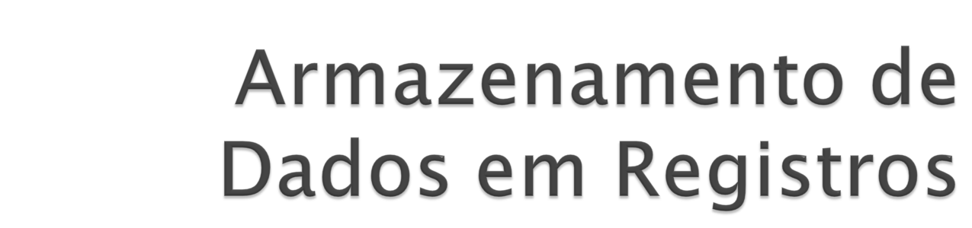
Ameliara Freire

Slide 2

Nós já sabemos que um conjunto homogêneo de dados é composto por variáveis do mesmo tipo (vetores).
Mas, e se tivermos um conjunto em que os elementos não são do mesmo tipo? Teremos, então, um conjunto heterogêneo de dados, que são chamados de registros.
O registro é uma das principais formas de estruturar os dados no programa.
Visa facilitar o agrupamento de variáveis de tipos diferentes, mas que possuem uma relação lógica.

Slide 3
Um registro é um conjunto de uma ou mais variáveis, que podem ser de tipos diferentes, agrupadas sobre um único nome.
O fato de variáveis agrupadas em um registro poderem ser referenciadas por um único nome, facilita a manipulação dos dados armazenados nestas estruturas.

Slide 4

Imaginem uma estrutura que armazene as diversas informações do boletim de um aluno.
O boletim é formado por um conjunto de informações logicamente relacionadas, porém de tipos diferentes, tais como:
  número de matrícula (inteiro),
  nome do aluno (caractere),
  nome da disciplina (caractere),
  média (real)
  situação (caractere)
Que são subdivisões do registro (elementos de conjunto), também chamadas de campos. Logo, um registro é composto por campos que são partes que especificam cada uma das informações.

Slide 5

Boletim de Notas
Matricula...: 12345
Nome........: Michel
Disciplina..: Matemática
Média........: 10.0
Situação....: Aprovado
Notem que o boletim é composto por informações de diferentes tipos.
No entanto, todas as informações do boletim estão relacionadas ao mesmo aluno.
O agrupamento de informações de tipos diferentes, que tem uma relação lógica, facilitará a manipulação de dados.

Slide 6

Para declarar uma variável, precisamos informar o seu tipo e dar um nome à mesma.
Mas um registro é formado por várias variáveis de tipos diferentes.
Como iremos declarar um registro?
Para declarar um registro, é necessário informar quais variáveis, e seus respectivos tipos, fazem parte do registro.
Dessa forma, precisamos declarar cada campo do registro, agrupando-os em um novo tipo de dado.
A declaração de um registro passa por duas fases:
  Definição de um novo tipo de dado
  Declaração do registro propriamente dito.

Slide 7
Primeiramente, precisamos definir quais campos fazem parte do registro e criar um novo tipo de dado para o nosso programa.
Precisamos criar um novo tipo de dado porque não conseguiríamos representar o tipo de informação que o registro armazena, utilizando os tipos primitivos disponíveis na linguagem: int, float, char, etc.
Uma vez que o registro agrupa variáveis de tipos de dados diferentes.

Slide 8
Sintaxe
typedef struct { declaração das variáveis; } nome_do_tipo;
Onde:
  typedef: Indica que um novo tipo de dado será definido.
  struct: Indica que o tipo de dado que será definido é um registro, ou seja, um agrupamento de variáveis de tipos de dados diferentes.
  declaração das variáveis: São as variáveis que fazem parte do registro. Neste local, precisamos especificar quais as variáveis irão compor o registro, além do tipo das mesmas. As variáveis são colocadas entre chaves.
  nome_do_tipo: é dado um nome ao novo tipo de dado que está sendo criado. Só depois que o novo tipo de dado é criado, é que o registro poderá ser declarado.

Slide 9
Sintaxe
nome_do_tipo nome_do_registro;
Onde:
  nome_do_tipo: É o nome do tipo de dado que definimos no nosso programa, formado pelo agrupamento de várias variáveis.
  nome_do_registro: É o nome da variável registro que está sendo declarada. O nome de um registro segue as regras dos identificadores.

Slide 10
Definição de tipo e declaração de registro
typedef struct { int matricula; char nome[20], disciplina[20], situação[10]; float media; } Tipo_Aluno; Tipo_Aluno aluno;

Slide 11

Linha 1: Com o typedef estamos informando que será definido um novo tipo de dado. O struct indica que este tipo é um agrupamento de variáveis de tipos diferentes, ou seja, um registro. Colocamos o abre chaves e começamos a declarar as variáveis que irão compor o registro. Começamos com a declaração da variável inteira matricula. Se houvesse mais variáveis do tipo int, poderiam ser declaradas nesta mesma linha.
Linha 2: Declaração das variáveis do tipo char: nome, disciplina e situação.
Linha 3: Declaração da variável media que é do tipo float.
Linha 4: Após a declaração de todas as variáveis que compõe o registro, podemos fechar a chaves e, em seguida, dar um nome a esse tipo de agrupamento, que acabamos de definir. Neste caso, o tipo foi chamado de Tipo_Aluno. Ao definirmos um tipo de dado no nosso programa, significa que: podemos declarar variáveis dos tipos de dados primitivos (int, float, char, etc), além de variáveis do tipo de dado que nós definimos, neste caso, Tipo_Aluno.
Linha 5: Declaração de uma variável chamada aluno, e o tipo de dado que ela armazena é Tipo_Aluno, ou seja, armazena: matricula, nome, disciplina, situacao e media.

Slide 12
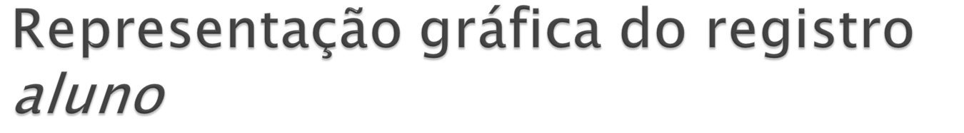
matricula
nome
disciplina
situacao
media
aluno
Notem que, a variável aluno (que é um registro) é formada pelos campos definidos no Tipo_Aluno.

Slide 13
Como uma variável registro é formada por vários campos, precisamos utilizar uma forma diferenciada para informar qual campo do registro nós estamos querendo acessar.
Lembram dos vetores que precisávamos dizer qual elemento do vetor seria acessado?
Com os registros vai acontecer algo parecido.

Slide 14

A variável aluno é um registro formado por vários campos. Para acessar um campo de um registro, devemos usar a seguinte sintaxe:
Onde:
  nome_do_registro: É o nome da variável registro que queremos acessar. Após o nome_do_registro devemos colocar um ponto, que irá separar o nome do registro, do campo que vem logo em seguida.
  campo: É o campo do registro que será acessado.
Sintaxe
nome_do_registro.campo

Slide 15

aluno.matricula = 12345; scanf(“%f”, &aluno.media); gets(aluno.nome); printf(“Situacao do aluno: %s”, aluno.situacao);
Na linha 1, estamos acessando o campo matricula do registro aluno. Assim, colocamos o nome do registro, o ponto e o campo que queremos acessar. Com acesso ao campo, fizemos uma atribuição4.
Na linha 2, estamos acessando o campo media do registro aluno. Neste caso, ao invés de atribuir um valor ao campo de registro, estamos fazendo uma leitura via teclado e armazenando o valor digitado no campo media. Como o campo media é do tipo float, colocamos o %f no scanf, indicando que será lido um número real.
Na linha 3, temos o comando de leitura gets, responsável por ler variáveis do tipo char. Neste gets, estamos fazendo uma leitura via teclado e armazenando o valor digitado no campo nome do registro aluno.
Na linha 4, temos um printf que apresenta a situação do aluno. Para isso, acessamos o campo situação do registro aluno.
Notem que, se tivermos vários alunos em uma turma, precisaremos de várias variáveis registro do tipo Tipo_Aluno, uma para cada aluno. Para fazer isso de forma mais simplificada, devemos juntar os conceitos de vetores e registros e criar um vetor de registro.

Slide 16

Os vetores são formados por um conjunto de dados do mesmo tipo.
Na aula anterior, utilizamos vetores que armazenavam dados de tipos primitivos, ou seja, tipos disponíveis na linguagem – int, float, char, etc.
Veremos que podemos utilizar como elemento do vetor não apenas um tipo primitivo, mas também os tipos construídos (tipos definido pelo programador), neste caso, os registros.
Imaginem que queremos armazenar os boletins dos 50 alunos de uma turma.
Para isso, será necessário um registro diferente para cada aluno.
Para agrupar todos estes registros, iremos definir um vetor de registro.
Como possuímos 50 alunos, podemos criar um vetor no qual cada posição armazena um Tipo_Aluno.

Slide 17
Para declarar um vetor de registro, precisamos antes definir os elementos do registro, utilizando o typedef struct, e assim, definir um novo tipo de dado que será utilizado no programa.
Após definirmos o novo tipo de dado, o vetor poderá ser declarado.
Para declararmos um vetor, precisamos informar o tipo de dado que o vetor armazena, damos um nome ao vetor e informamos, entre colchetes, o tamanho do vetor.

Slide 18
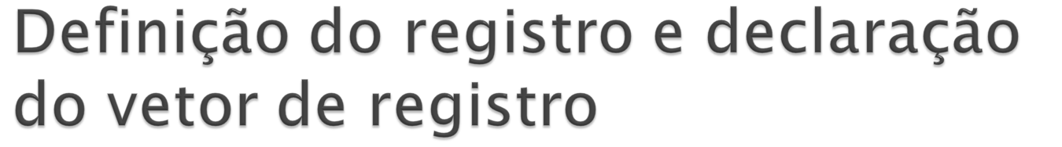
typedef struct { int matricula; char nome[20], disciplina[20], situação[10]; float media; } Tipo_Aluno; Tipo_Aluno alunos[50];
matricula nome disciplina media situacao | matricula nome disciplina media situacao |  | matricula nome disciplina media situacao | matricula nome disciplina media situacao
alunos
0
1
...
48
49
Se apenas com os vetores, já havíamos adquirido uma facilidade na declaração e manipulação de um grande conjunto de variáveis, com os vetores de registros, esta facilidade será aumentada.

Slide 19
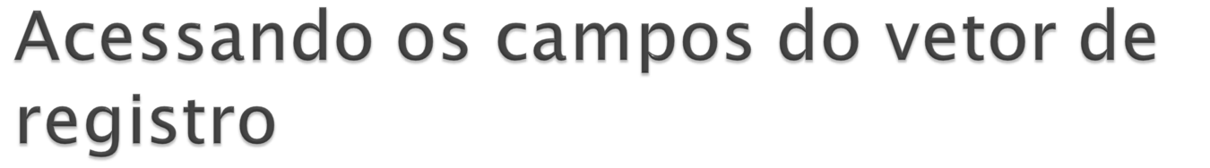
Quando precisamos acessar um elemento do vetor, informamos, entre colchetes, o índice do elemento do vetor que será acessado.
Quando queremos acessar um campo do registro, informamos o nome da variável registro, colocamos um ponto e o nome do campo que queremos acessar.
Onde:
  nome_do_vetor: nome do vetor que queremos acessar.
  [índice]: índice do vetor que será acessado.
  .campo: campo do registro que será acessado.
Sintaxe
nome_do_vetor[indice].campo

Slide 20
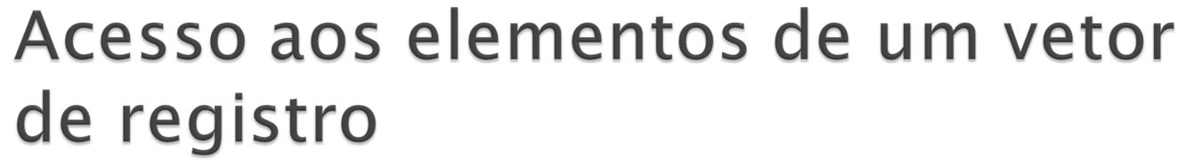
alunos[2].media = 7.5; alunos[3].matricula = 12345; gets(alunos[0].nome); scanf(“%d”,&alunos[2].matricula);
Na linha 1, acessamos o elemento de índice 2 do vetor alunos e atribuímos 7.5 ao campo media.
Na linha 2, acessamos o elemento de índice 3 do vetor alunos e atribuímos 12345 ao campo matricula.
Nas linhas 3 e 4, temos acessos através de comandos de entrada de dados.
Na linha 3, temos um gets, que obtém o nome do aluno, via teclado, e armazena no índice 0 do vetor alunos, no campo nome.
Na linha 4, temos o scanf que lê a matrícula do aluno, armazenando no índice 2 do vetor alunos, no campo matricula.

Slide 21

Programa Completo
  Faça um programa que cadastre e apresente os dados dos alunos de uma escola. Os dados dos alunos devem ser armazenados em um vetor de registro, com a capacidade de armazenar até 20 alunos.
  A quantidade de alunos que será cadastrada é desconhecida.
  No momento do cadastro serão informados os seguintes dados para cada aluno: matrícula, nome, série(1-4) e se tem irmão na escola (1-sim/0-nao).
  O programa irá calcular o valor da mensalidade do aluno, que depende da série do aluno e se o mesmo tem irmão na escola. Valor da Mensalidade: 1ª Serie: R$110, 2ª Serie: R$130, 3ª Serie: R$160, 4ª Serie: R$170.
  O aluno que tiver irmão na escola, receberá 20% de desconto no valor da mensalidade.
  Quando o usuário decidir que não deseja mais cadastrar, o programa apresentará os dados de todos os alunos, em forma de tabela. Para facilitar o entendimento deste enunciado, vejam os exemplos das telas que são apresentadas durante a execução do programa:

Slide 22
Colégio Legal Cadastro de Aluno Matricula..: Nome.......: Serie(1-4): Irmao na escola (1-sim/0-nao): Cadastrar outro aluno (1-sim/0-nao)?
Colégio Legal Relatório Geral _________________________________________________________________ Matricula Nome Serie Irmao Mensalidade xx xxxxx x x xx.xx xx xxxxx x x xx.xx xx xxxxx x x xx.xx xx xxxxx x x xx.xx xx xxxxx x x xx.xx _________________________________________________________________ Tecle enter para sair...

Slide 23

A primeira tela representa a operação de cadastramento dos dados dos alunos. Nesta tela, é que serão fornecidos os dados para o cadastramento dos alunos. Como a mensalidade é um dado calculado pelo programa, o usuário não fornecerá este dado no momento do cadastro.
A segunda tela representa a apresentação dos dados de todos os alunos, em forma de tabela (listagem ou relatório). Cada linha da tabela apresentará os dados de um aluno.

Slide 24
#include <stdio.h>
#include <stdlib.h>
#include <conio.h>
main(){
typedef struct { int mat, serie, irmao;
char nome[20];
float mens;
} Tipo_Aluno;
Tipo_Aluno alunos[20];
int qa, i, resp;
qa =0;
do{
system(“cls”);
printf(“Colegio Legal\n”);
printf(“\n\nCadastro de Alunos\n\n”);
printf(“\nMatricula.: “);
scanf(“%d”,&alunos[qa].mat);
printf(“\nNome......: “);
fflush(stdin);
gets(alunos[qa].nome);
printf(“\nSerie(1-4): “);
scanf(“%d”,&alunos[qa].serie);
printf(“\nIrmao na escola(1-sim/0-nao):“);
scanf(“%d”,&alunos[qa].irmao);
switch(alunos[qa].serie){
case 1: alunos[qa].mens = 110; break;
case 2: alunos[qa].mens = 130; break;
case 3: alunos[qa].mens = 160; break;
case 4: alunos[qa].mens = 170; break;
}
if (alunos[qa].irmao == 1)
alunos[qa].mens = alunos[qa].mens*0.8;
qa++;
printf(“\n\nDeseja cadastrar outro aluno(1-sim/0-nao)? “);
scanf(“%d”,&resp);
}while ((resp == 1) && (qa <20));
system(“cls”);
printf(“Colegio Legal\n”);
printf(“\n\nRelatorio Geral\n”);
printf(“\n________________________________”);
printf(“\nMatricula Nome Serie Irmao Mensalidade”);
printf(“\n________________________________”);
for(i = 0; i < qa; i++)
printf(“\n%9d %-20s %5d %5d %11.2f”,
alunos[i].mat, alunos[i].nome, alunos[i].serie,
alunos[i].irmao, alunos[i].mens);
printf(“\n_______________________________”);
printf(“\nTecle enter para sair...”);
getche();
}

